Slide 1
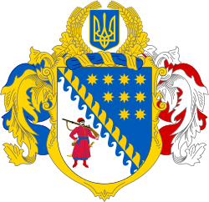
Дніпропетровщина-
Регіон-лідер
Вчитель: Охотник Олена Григорівна

Slide 2
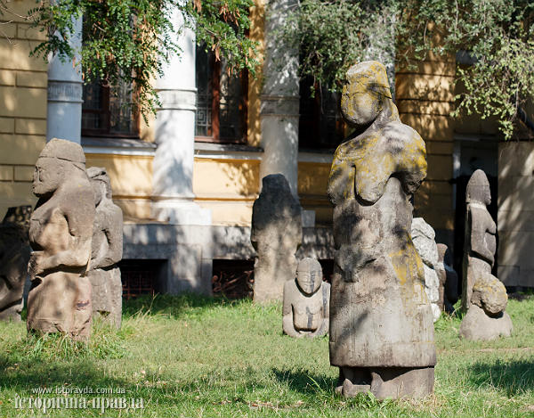
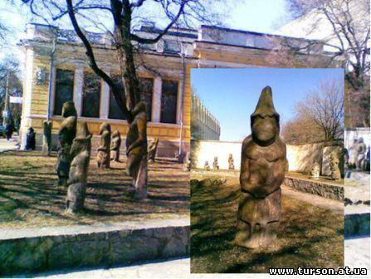
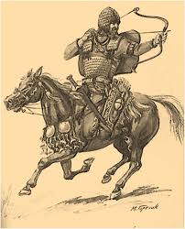
Одна з головних визначних пам’яток Дніпропетровська — найбільша в Україні колекція стародавніх кам’яних статуй — кам’яних баб, розташована біля стін історичного музею світового значення. Унікальна експозиція привертає увагу відвідувачів музею та гостей Дніпропетровська своєю потойбічною екзотикою

Slide 3
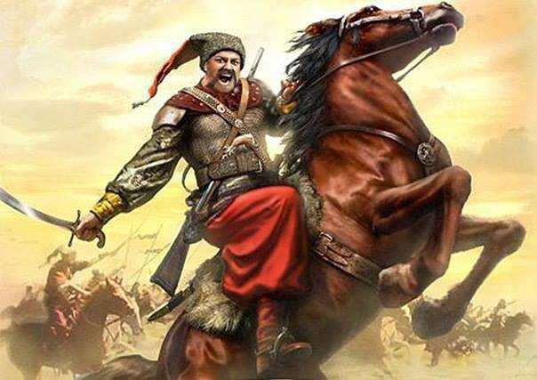
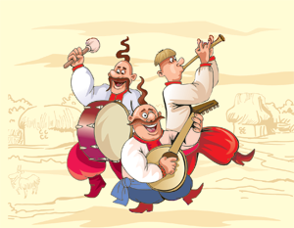
Дніпропетровщина – батьківщина запорізького козацтва. З восьми січей п'ять було розташовано на території нашої області. Саме тут – на Микитиньській січі, на спільній козацькій раді був обраний гетьманом Богдан Хмельницький. Придніпровська земля давала снагу, силу й волю славному козацькому роду.

Slide 4
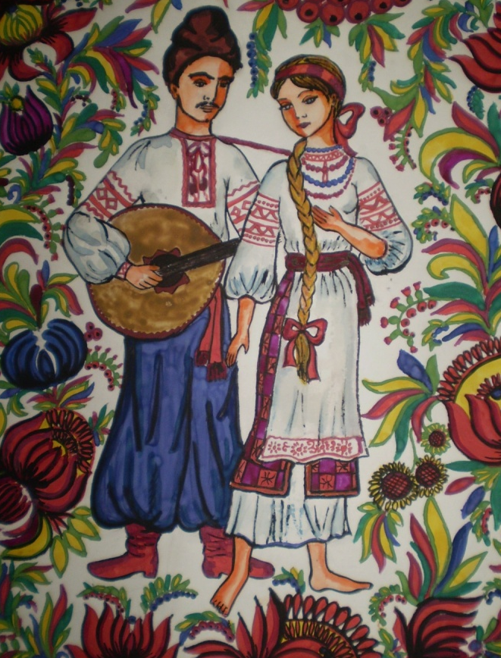
На весь світ прославилися неперевершені майстри Петриківського розпису.

Slide 5
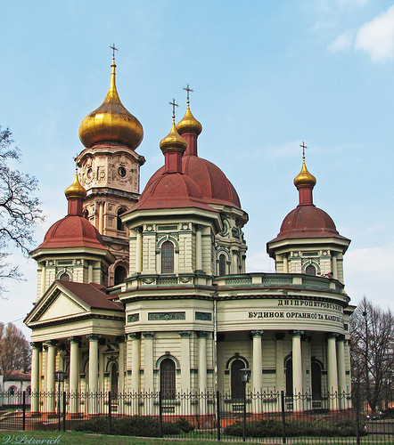
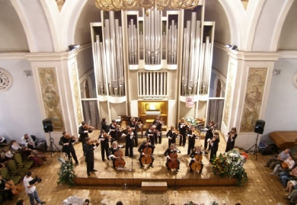
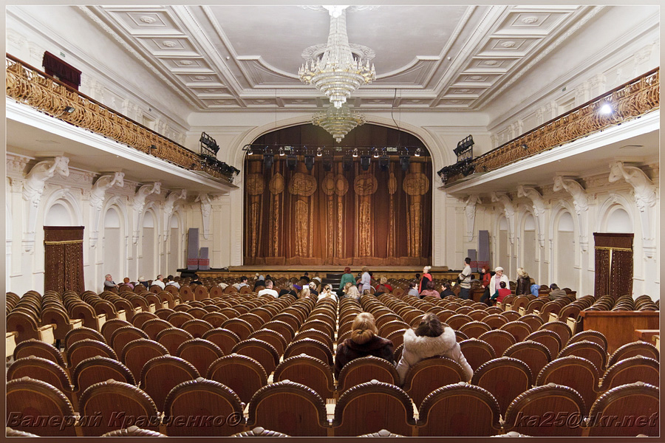
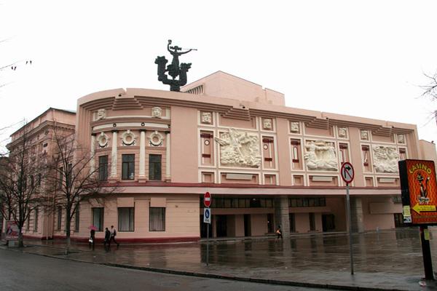
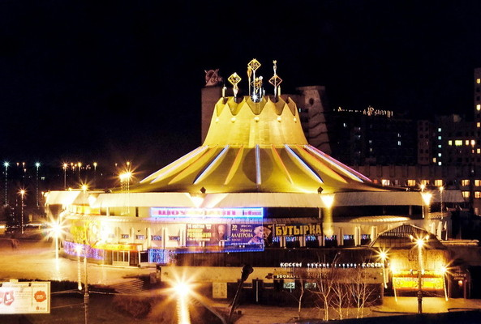
Дніпропетровщина є одним з головних культурних центрів країни

Slide 6
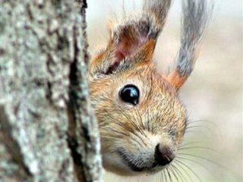
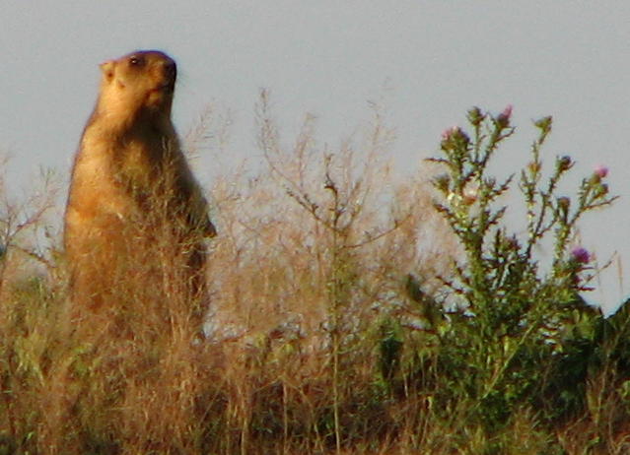
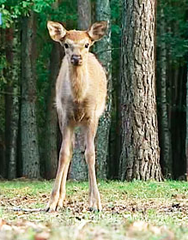
На території області зустрічається 144 види тварин, занесених до Червоної книги України. До Червоного списку відносяться 38 регіональних видів. Сучасна мережа природно-заповідного фонду області складає 116 об'єктів загальною площею 26167 га, що становить 0,8% від її площі.

Slide 7
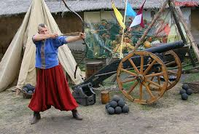
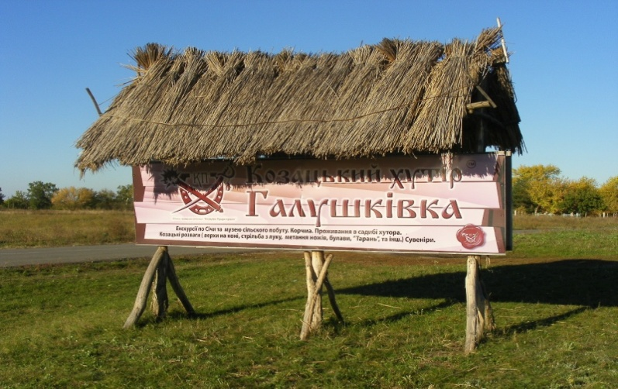
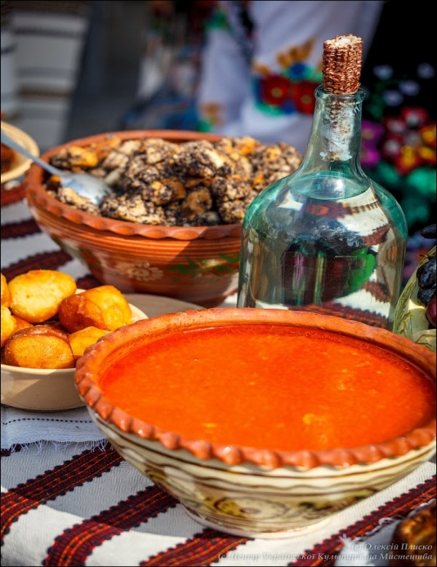
Побувайте в Дніпропетровську - обов'язково відвідайте «Хутор». Сюди люблять приїздити високі гості: політики, «зірки» шоу-бізнесу, люблять «Хутор» і іноземні гості. Тут ви не тільки скуштуєте українського борщу з пампушками, а й поринете в атмосферу козацького побуту. У дворі бродять кури, а за загородками живуть корова, коні і свині.
Офіціанти в українських костюмах подають вам апетитні страви, приготовані за старовинними рецептами.
«Хуторок» - одне із найекзотичніших місць у місті, де переплелися традиції наших предків і сучасні вимоги комфорту.

Slide 8
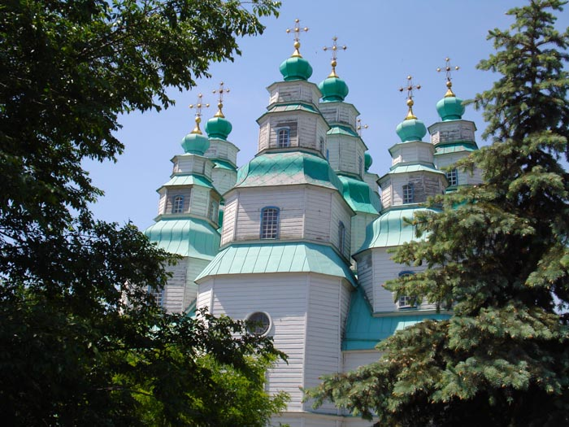
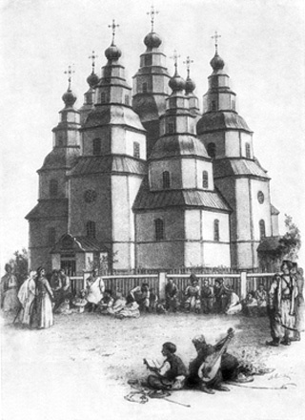
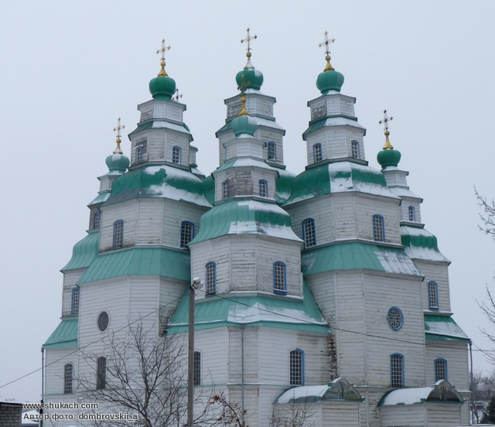
Справжньою перлиною є побудована без жодного цвяха козацька церква у Новомосковську

Slide 9
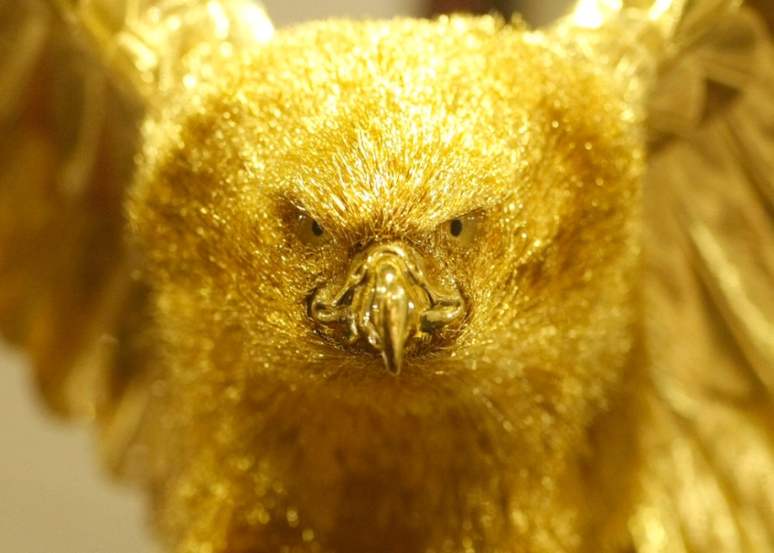
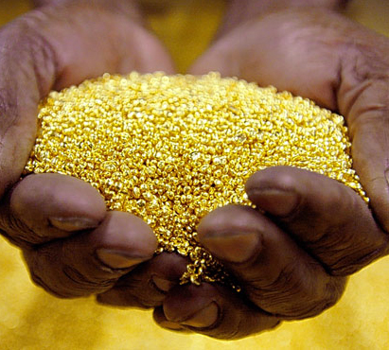
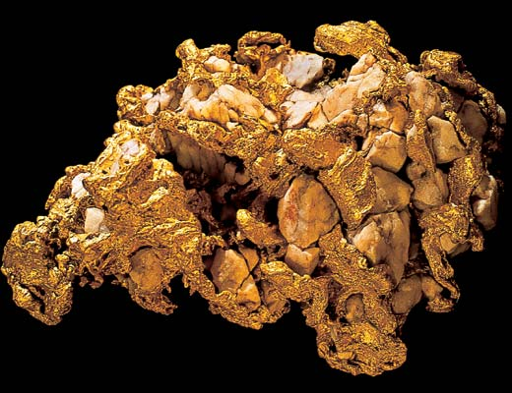
У результаті геологорозвідувальних робіт виявлено золоторудні родовища в Солонянському та Нікопольському районах
.

Slide 10
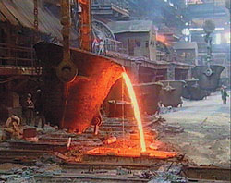
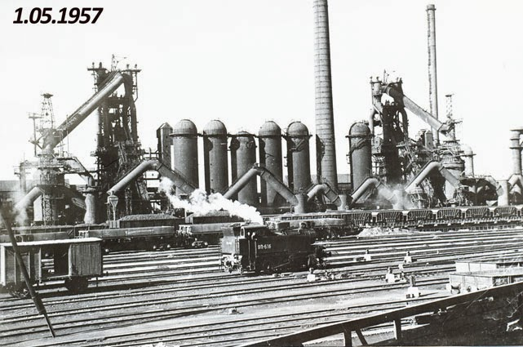
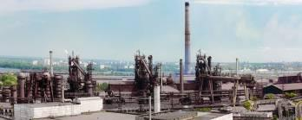
Дніпропетровський регіон – один з найбільших промислових регіонів України. У структурі промисловості області переважне місце займають галузі важкої індустрії. Найбільший розвиток мають чорна металургія, машинобудування і металообробка, хімічна промисловість
.

Slide 11
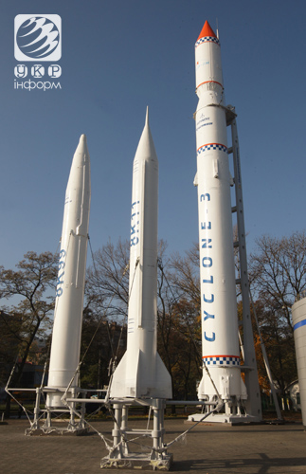
Найбільший в світі завод-комплекс з випуску ракетно-космічної техніки знаходиться в Дніпропетровську. Тож сьогодні, дякуючи передусім КБ «Південне» Україна третя за потенціалом космічна держава на планеті.

Slide 12
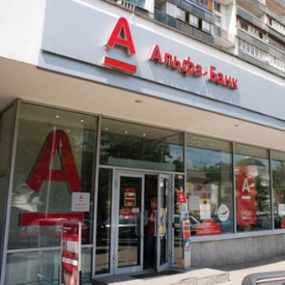
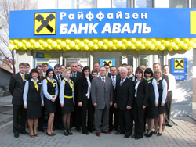
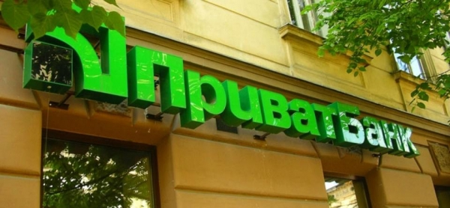
Дніпропетровськ є одним з провідних фінансових центрів України. У місті акредитовані або мають філії 40 великих державних або приватних банків

Slide 13
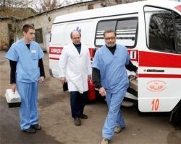
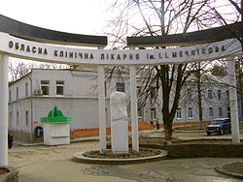
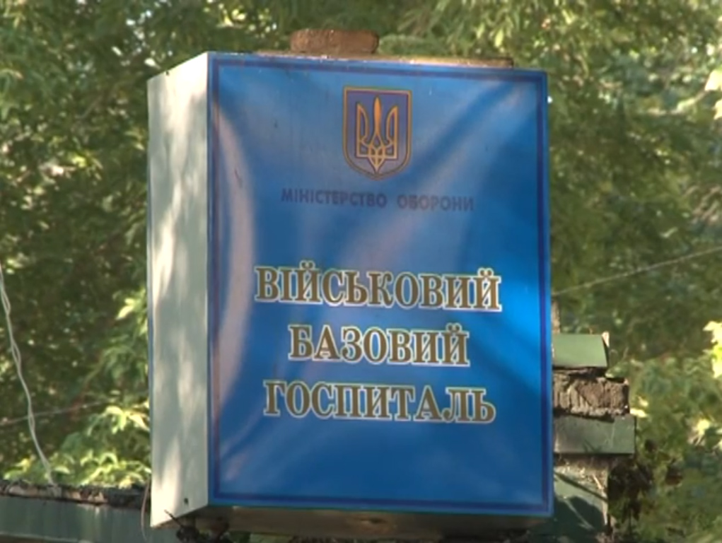
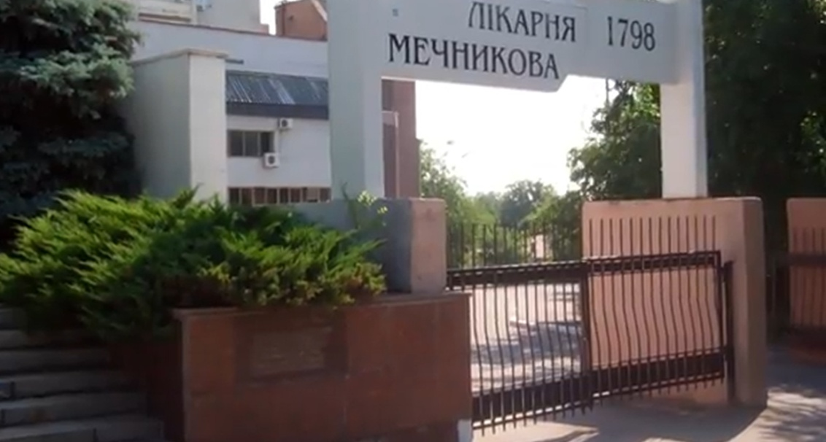
мережа медичних закладів міста має у своєму складі 59 лікарняних закладів

Slide 14
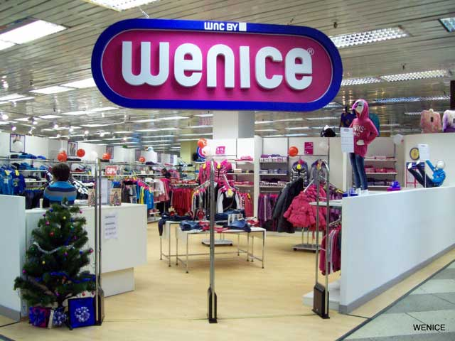
Дніпропетровськ займає перше місце місце серед обласних центрів країни по забезпеченості населення торговими площами магазинів. На одну тисячу жителів припадає 834 м² торгової площі.

Slide 15
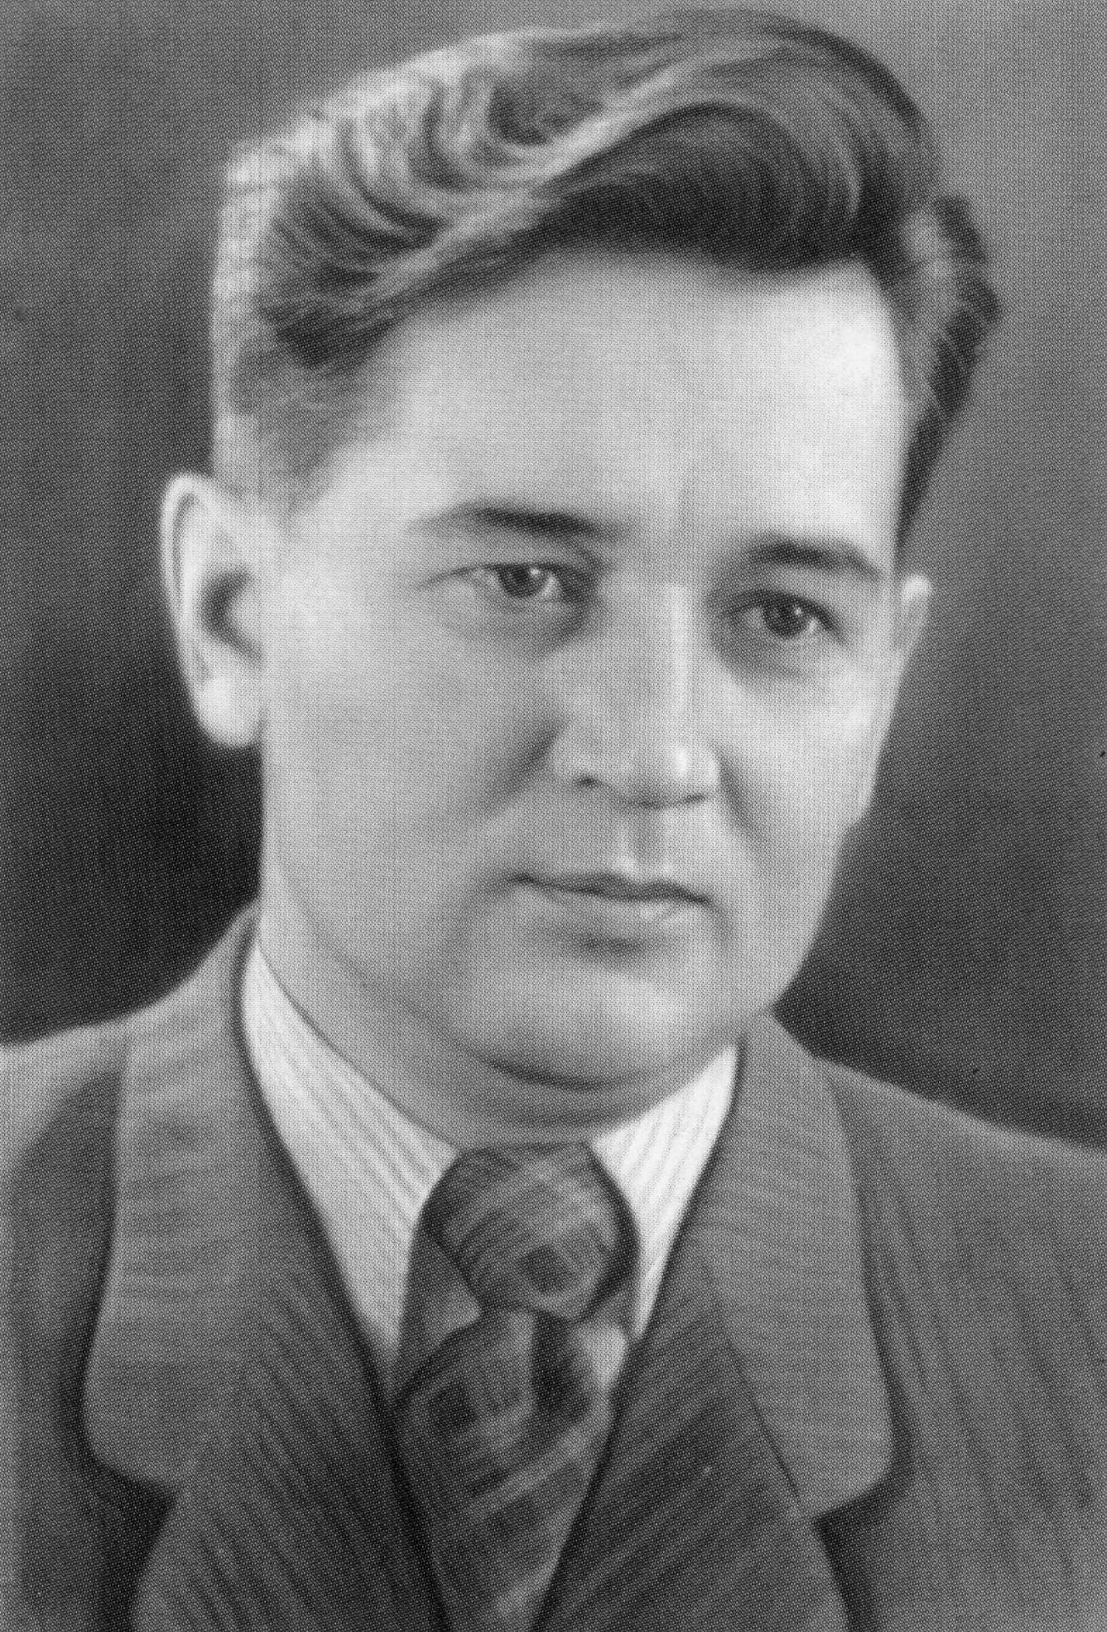
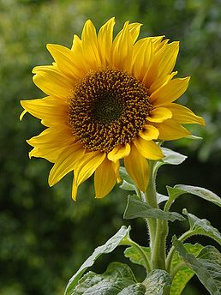
Благородна земля Дніпропетровщини завжди славилася родючими чорноземами, могутністю промислового потенціалу, видатними особистостями, які склали золотий фонд української нації

